Slide 1
GAME LIBRARY MANAGER
Михайлов Богдан

Slide 2
ВВЕДЕНИЕ
Тема: Разработка программы для управления игровой библиотекой
Актуальность:
Современные геймеры имеют большие коллекции игр
Необходимость систематизации и отслеживания прогресса
Отсутствие единого инструмента для управления играми и связанными ресурсами
Цель презентации: Познакомить с функциональными возможностями программы Game Library Manager

Slide 3
Цель/Задачи
Основная цель:
Создание удобного десктопного приложения для комплексного управления игровой библиотекой
Задачи проекта:
Разработка системы каталогизации игр
Реализация автоматического отслеживания времени игры
Создание системы закладок для игровых ресурсов
Разработка интуитивно понятного графического интерфейса
Обеспечение кросс-платформенной совместимости
Реализация системы сортировки и фильтрации

Slide 4
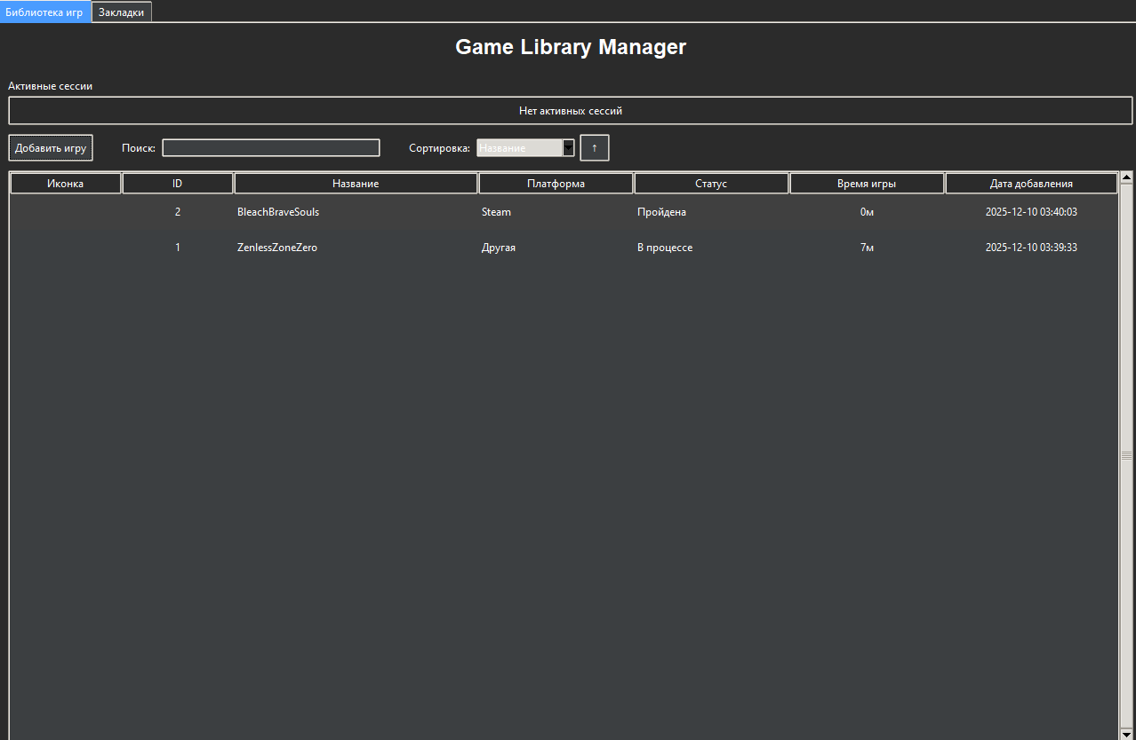
Суть проекта
Что такое Game Library Manager?
Десктопное приложение, позволяющее:
Хранить информацию о всех установленных играх
Автоматически отслеживать время игры
Управлять статусом прохождения (пройдена, в процессе и т.д.)
Сохранять закладки на полезные ресурсы по каждой игре
Сортировать и фильтровать библиотеку по различным параметрам

Slide 5
Как работает программа
Основные модули:
gui_main.py - основной интерфейс
database.py - работа с базой данных
game_launcher.py - запуск и мониторинг игр
icon_manager.py - извлечение иконок игр
theme_manager.py - управление темой оформления

Slide 6
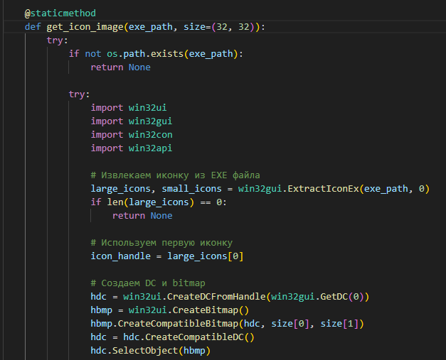
Алгоритмы
Извлекает иконки из исполняемых файлов игр с использованием Windows API, рисует их на Bitmap и конвертирует в формат для отображения в интерфейсе Tkinter.

Slide 7
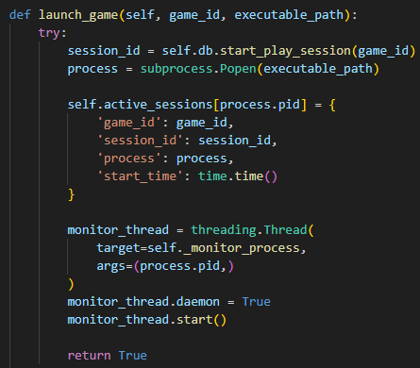
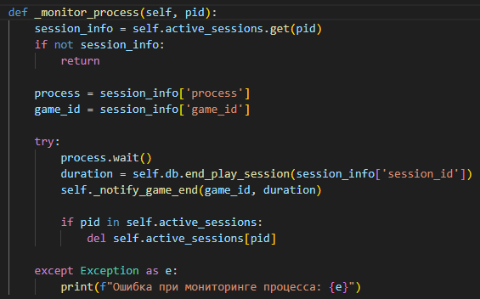
Алгоритмы
Запускает игру как отдельный процесс и в фоновом потоке отслеживает ее завершение, автоматически записывая продолжительность сессии в базу данных.

Slide 8
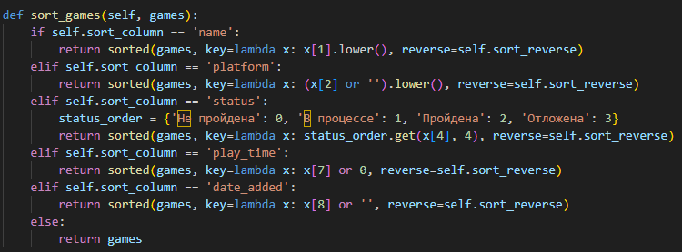
Алгоритмы
Сортирует список игр по выбранному критерию с учетом пользовательского порядка статусов и возможности обратной сортировки.

Slide 9
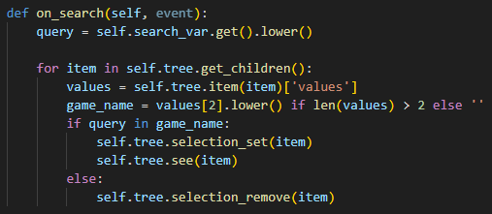
Алгоритмы
Фильтрует игры в таблице по мере ввода текста, подсвечивая и прокручивая к найденным элементам.

Slide 10
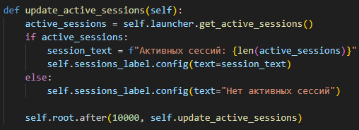
Алгоритмы
Периодически проверяет активные игровые сессии и обновляет отображаемую информацию каждые 10 секунд.

Slide 11
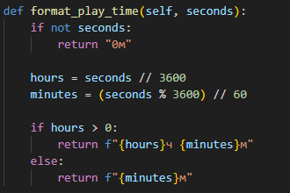
Алгоритмы
Преобразует количество секунд в удобный для чтения формат "часы минуты" или только "минуты".

Slide 12
Преимущества и уникальность
Что отличает проект от аналогов:
Автоматическое отслеживание времени - не нужно вручную засекать время игры
Интеграция с системой - извлечение иконок и информации об играх
Система закладок - централизованное хранение полезных ресурсов
Гибкая сортировка - 5 критериев сортировки с двунаправленным порядком
Простота использования - интуитивно понятный интерфейс

Slide 13
Преимущества и уникальность
Что отличает проект от аналогов:
Автоматическое отслеживание времени - не нужно вручную засекать время игры
Интеграция с системой - извлечение иконок и информации об играх
Система закладок - централизованное хранение полезных ресурсов
Гибкая сортировка - 5 критериев сортировки с двунаправленным порядком
Простота использования - интуитивно понятный интерфейс

Slide 14
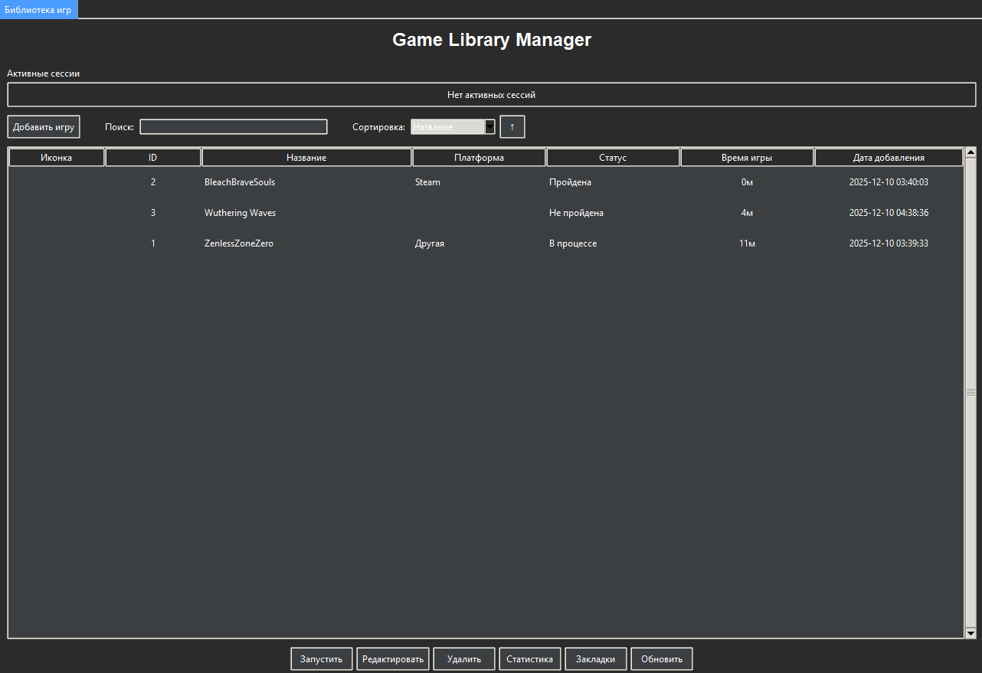
Демонстрация работы

Slide 15
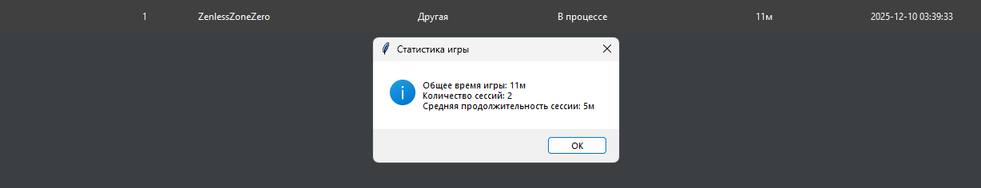
Демонстрация работы

Slide 16
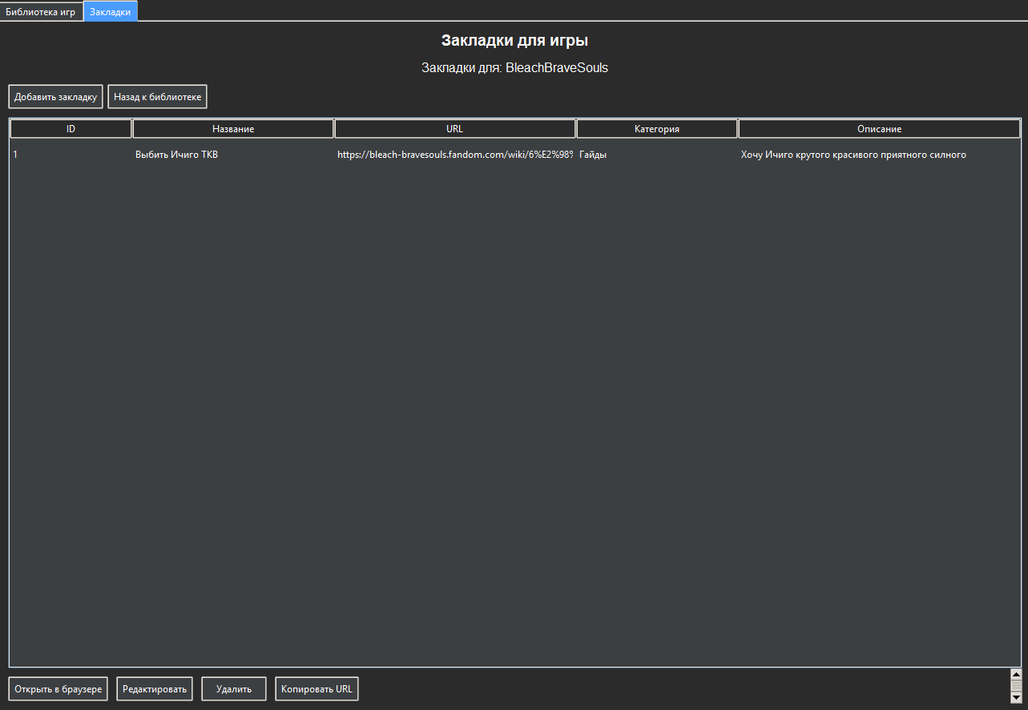
Демонстрация работы

Slide 17
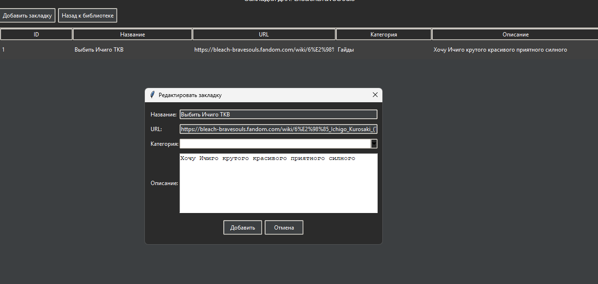
Демонстрация работы

Slide 18
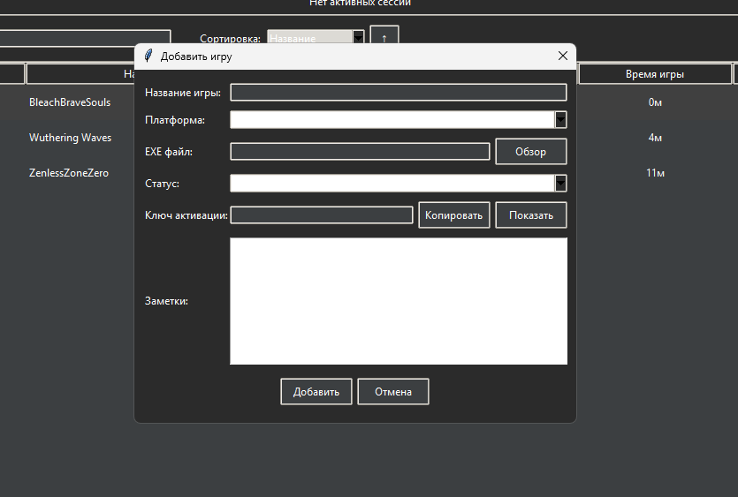
Демонстрация работы

Slide 19
ЗАКЛЮЧЕНИЕ
Итоги проекта:
Разработано полнофункциональное приложение для управления игровой библиотекой
Реализовано автоматическое отслеживание времени игры
Создана удобная система закладок для игровых ресурсов
Реализован интуитивно понятный интерфейс

